Slide 1


Introducción a CSS

Slide 2



¿Qué es CSS?
CSS
le dice al navegador como mostrar el texto y los contenidos que se escriban en el HTML
…
Forma
Color
Posición

Slide 3

en línea
externo
¿Cómo usar
CSS?
interno
CSS
CSS
CSS

Slide 4


CSS en línea
Directamente
en las propias etiquetas,
a través del atributo
style

Slide 5
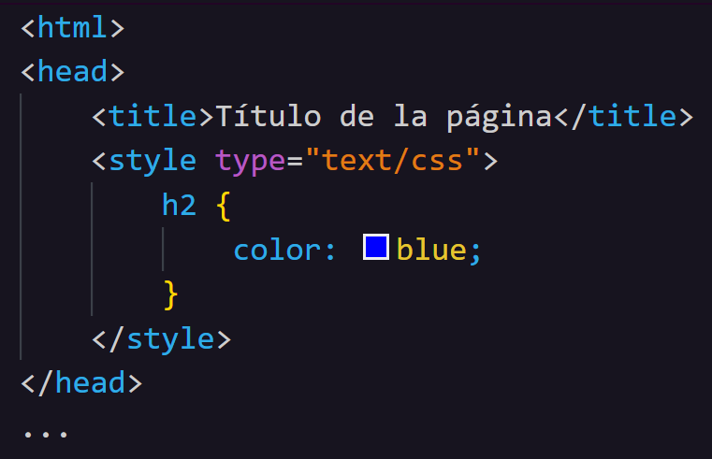
Se añade
directamente
en el
<head>
del documento html
{
CSS interno

Slide 6

CSS externo
Se incluye un enlace / relación al archivo CSS
Se agrega en la cabecera del HTML dentro del bloque <head> </head>

Slide 7


Estructura
CSS

Slide 8


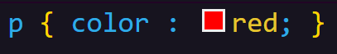

La estructura CSS se basa en REGLAS

Slide 9

Propiedad
Cada
propiedad CSS
tiene una serie de valores concretos, con los que
tendrá uno u otro comportamiento
Es el
elemento HTML
que vamos a seleccionar del documento para aplicarle un estilo concreto
Es una de las
diferentes características que brinda el lenguaje CSS
Selector
Valor

Slide 10


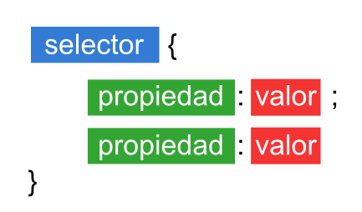
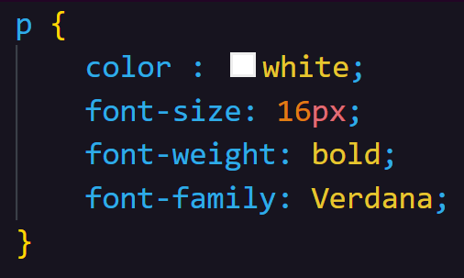
Se pueden aplicar muchas más reglas, consiguiendo así un conjunto de estilos para la etiqueta indicada en el selector

Slide 11

Selectores

Slide 12

Son usados para seleccionar el elemento HTML al que le quieres aplicar estilos
U
* { }
niversal
DE
h1 { }
h2 { }
p { }
Tipo O
Etiqueta
Clase
SELECTOR
DE
p.destacado
dente
#
D
escen
p span { }
DE
ID

Slide 13

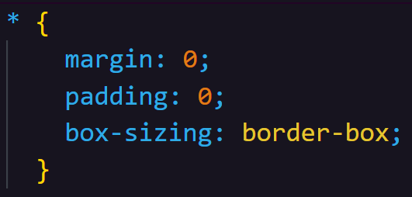
Selector universal
Se utiliza para seleccionar todos los elementos de la página

Slide 14

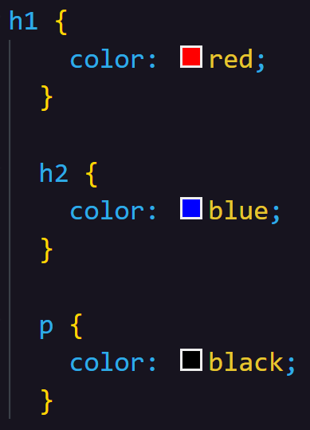
Selector de tipo o de etiqueta
Selecciona todos los elementos de la página cuya etiqueta HTML coincide con el valor del selector

Slide 15
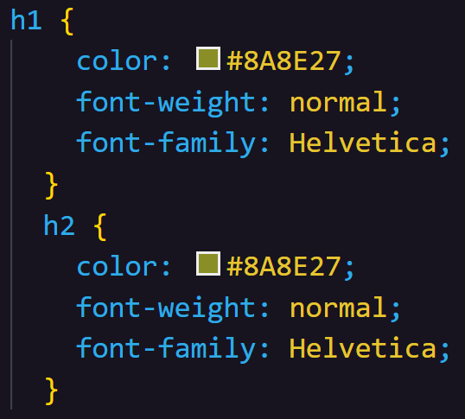
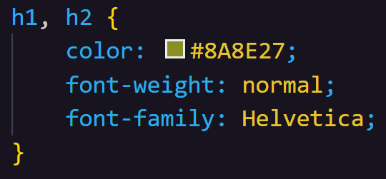
Si se quieren aplicar los mismos estilos a dos etiquetas diferentes, se pueden encadenar los selectores

Slide 16

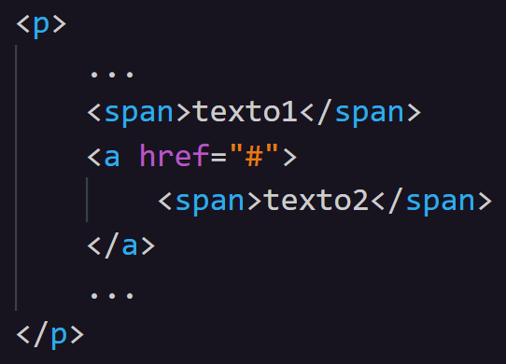
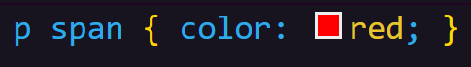
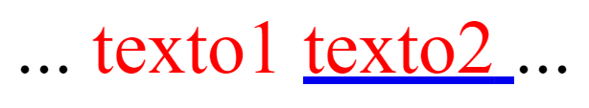
Selector descendente
Selecciona los elementos que se encuentran dentro de otros elementos

Slide 17
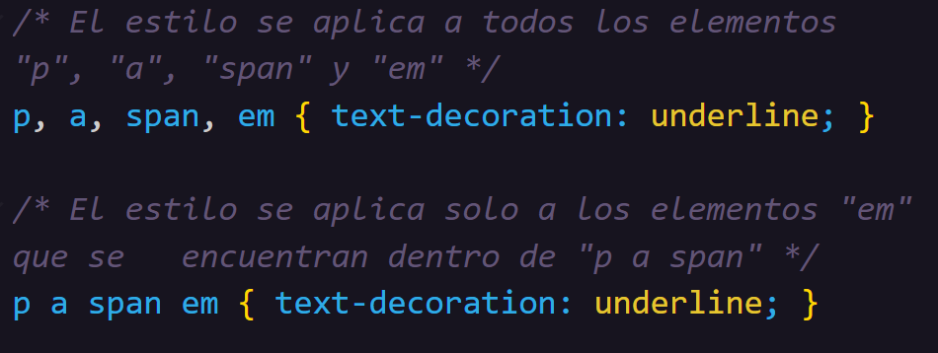
No confundir
selector descendente
combinación
de selectores

Slide 18

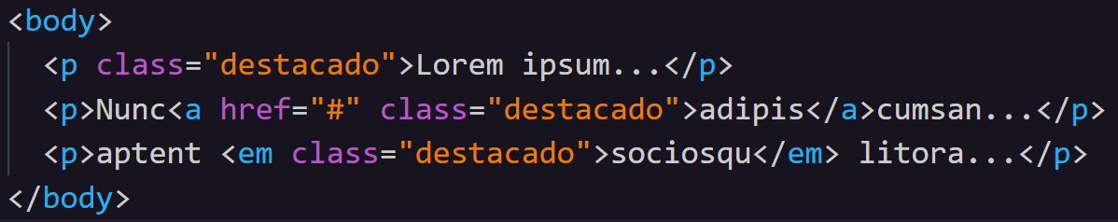

Selector de clase
Permite disponer de una precisión total al seleccionar los elementos.
Se pueden reutilizar los mismos estilos para varios elementos diferentes.

Slide 19

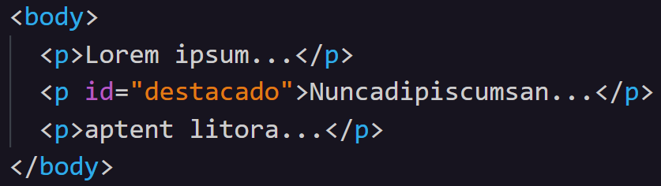

Selectores de ID
Permite seleccionar un elemento de la página a través del valor de su atributo id
El valor del atributo id no se puede repetir en dos elementos diferentes de una misma página

Slide 20

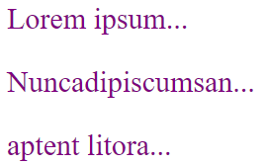
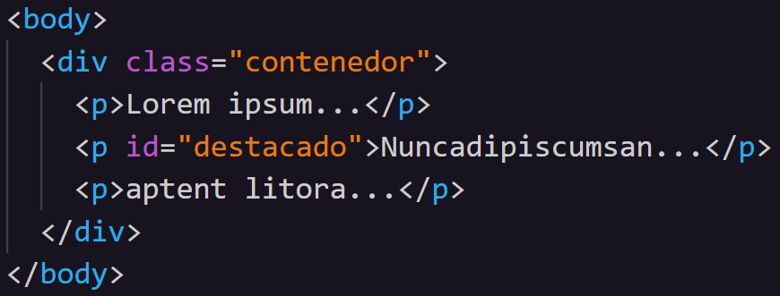

Herencia en CSS

Slide 21

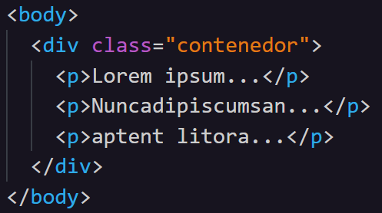
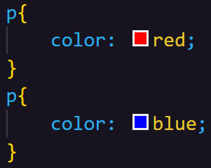
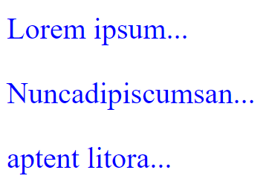
Colisiones de estilos

Slide 22


¿Dudas?

